Slide 1
Проектные работы моих учеников в 2013 - 2014 году
МОУ СОШ №33 г. Волгограда
Учитель технологии
Шурупов С.П.

Slide 2
Цели и задачи творческой и проектной деятельности
Формирование у школьников представлений о мире профессий и их требованиях, предъявляемых человеку;
выявление и формирование творческих способностей;
использование Компетентностного подхода для овладении школьниками умение решать проблемы, возникающие в практической деятельности, и овладение способами деятельности
умение самостоятельно вести творческую поисковую деятельность;
ознакомиться с этапами конструирования, технологии изготовления творческого образца;
выявлять себестоимость продукта проекта;
вести творческий поиск оформления изделия и его презентации;
активизация учащихся в подготовке к профессиональному самоопределению;
вооружение школьников методами самопознания и самовоспитания;
формирование навыков самоконтроля готовности к профессиональному самоопределению.

Slide 3
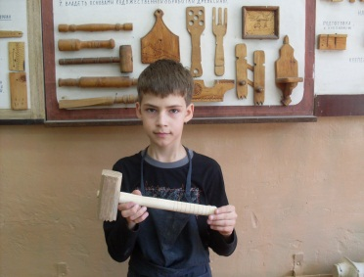
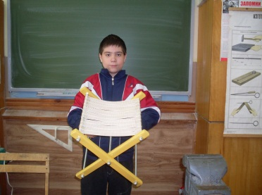
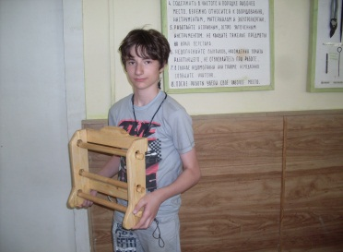
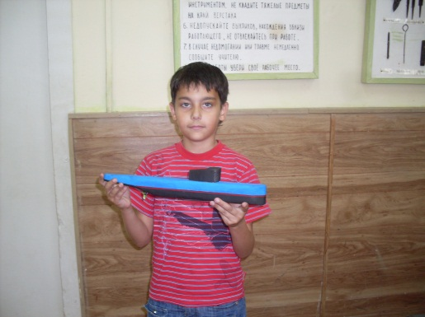
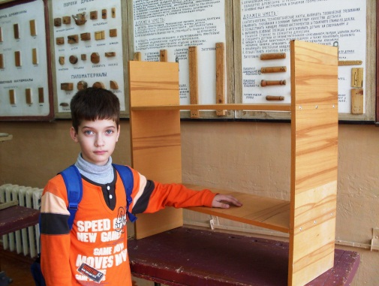
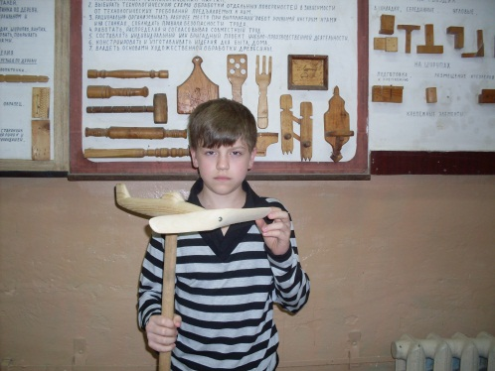
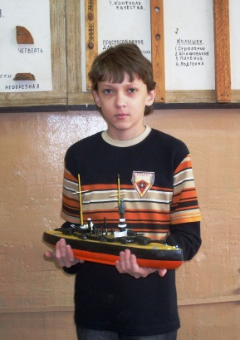
Что такое творческий проект?
Творческий проект – самостоятельная итоговая работа ученика за определенный период учебы или результатом изучения крупной темы. Качество его выполнения зависит от того, насколько хорошо вы сумели усвоить содержание различных разделов программы, настолько прочны ваши знания, умения и навыки, приобретенные на занятиях по технологии. Это своего рода контрольная работа за год, экзамен по технологии.

Slide 4
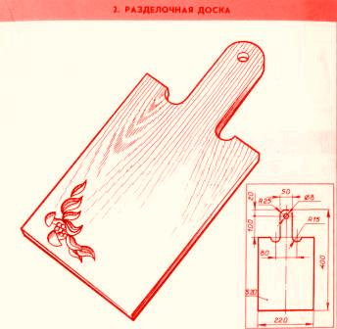
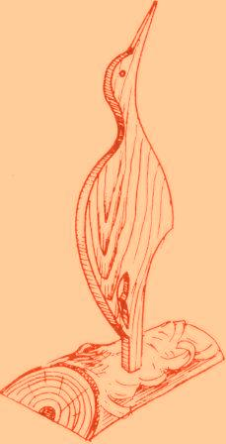
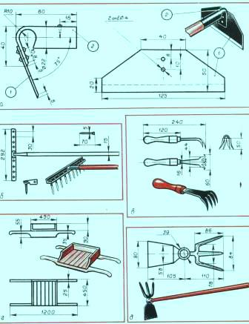
Банк данных вариантов проектов по технологии, технический труд.
1. | Изделия быта
2. | Сувениры
3. | Изделия для сада и огорода

Slide 5
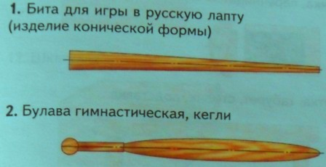
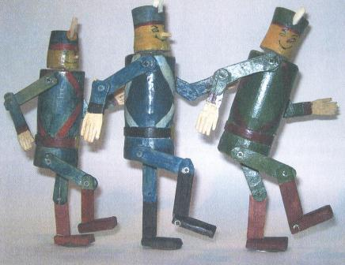
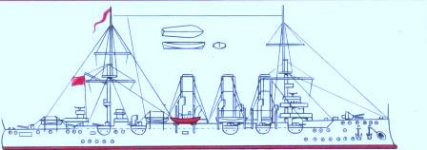
7. | Изделия для спортивных игр
8. | Декоративно – прикладные изделия. Панно
9. | Игрушки
10. | Модели военной техники

Slide 6
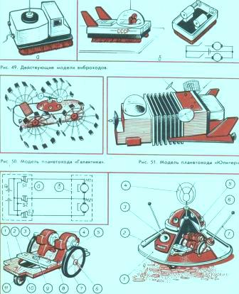
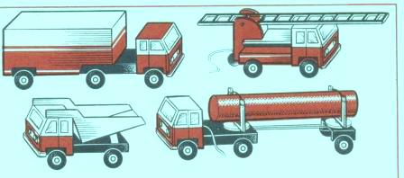
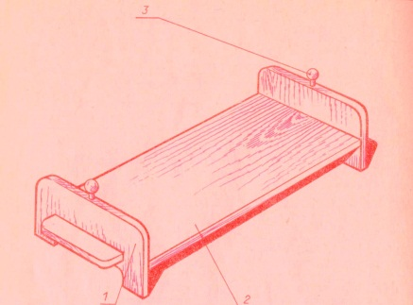
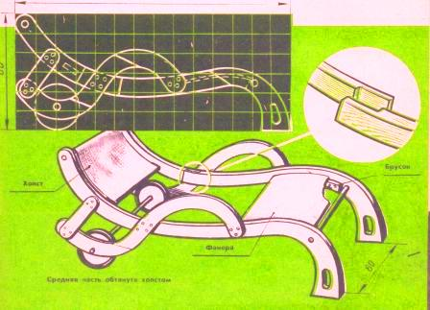
11. | Фантастические и космические модели
12. | Технические модели
13. | Детская мебель
14. | Мебель для дачи

Slide 7
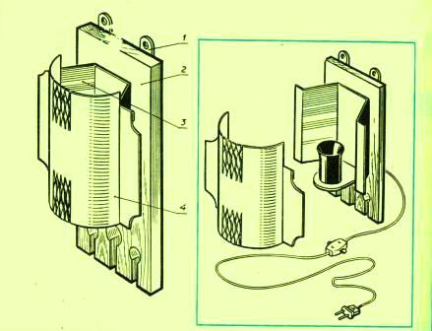
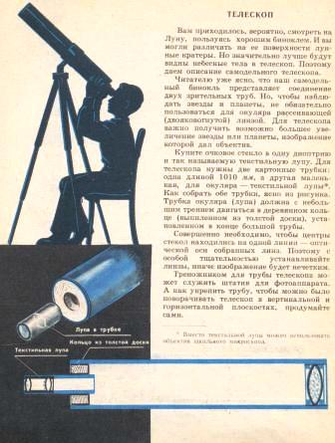
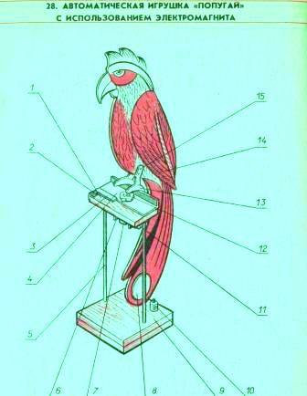
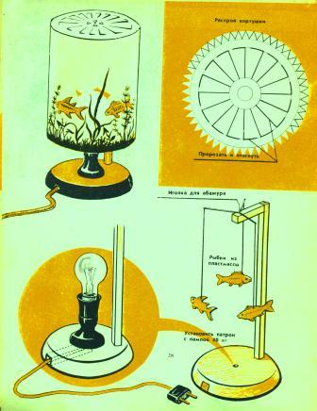
15. | Электротехнические изделия
16. | Наглядные пособия для школы
17. | Автоматические устройства
18 | Реконструкция и рационализация изделия

Slide 8
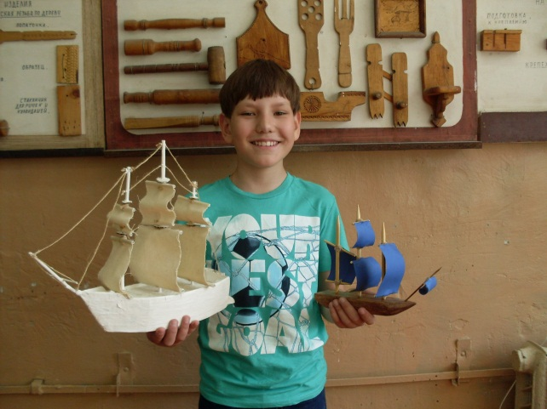
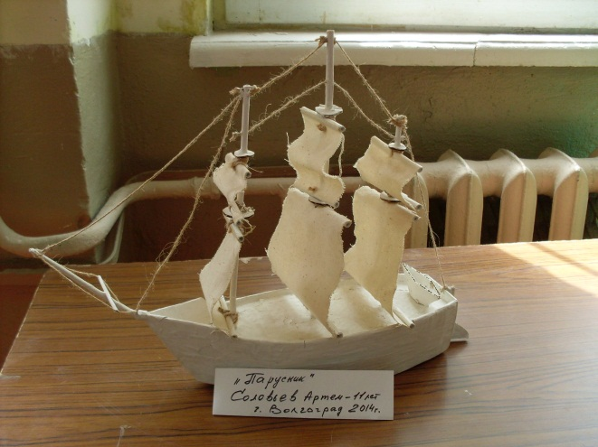
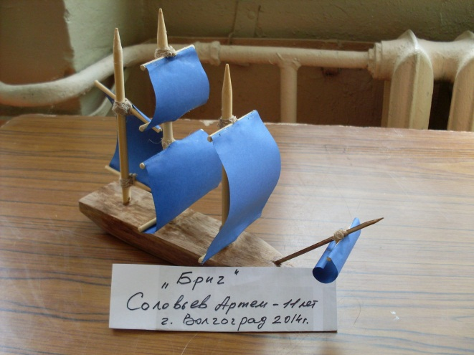
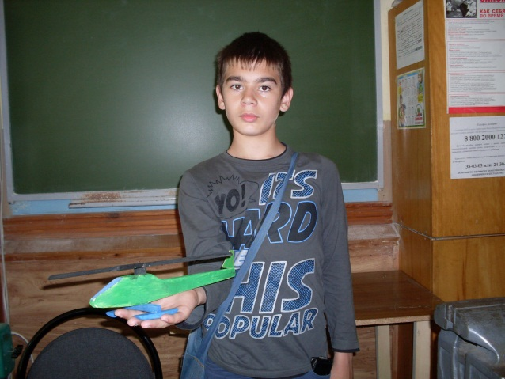
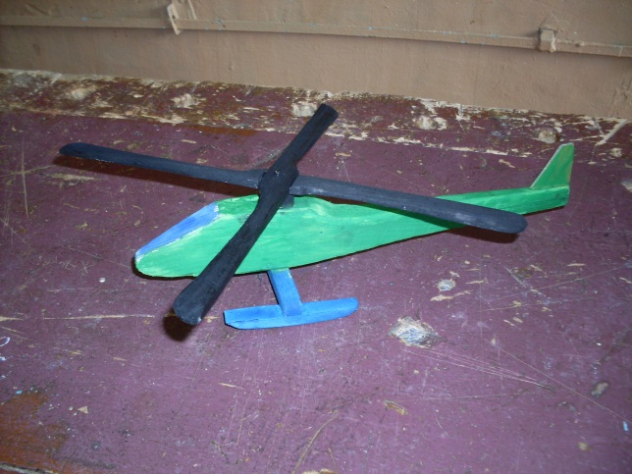
Проектные работы учеников 5 класса
Модели парусников (картон, древесина, цветная бумага, ткань, тесьма) – Соловьев Артем 5б.
Вертолет – Медведев Дима – 5б

Slide 9
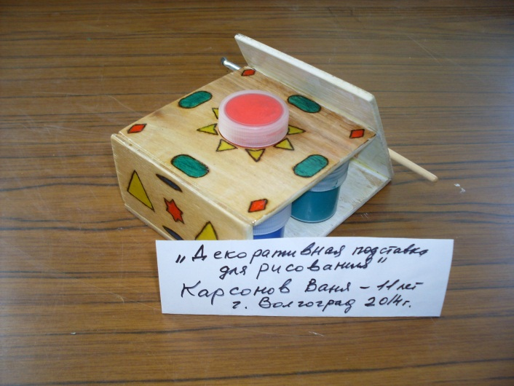
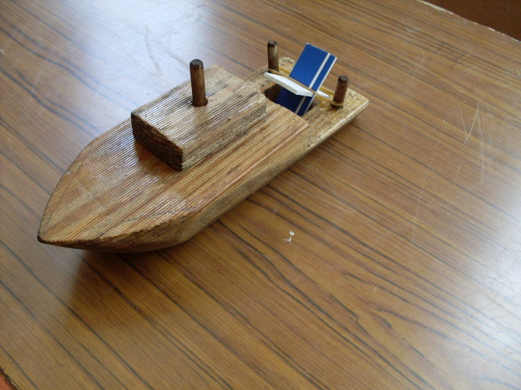
Подставка под краски Карсонов Ваня – 5и.
Игрушка «Вращающийся атлет» – Слезин Олег
Катер на резиномоторе –
Свирский Максим

Slide 10
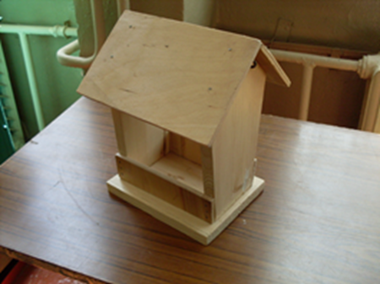
Кормушка для птиц – Болдаков Тимофей
Макет меча 12 века – Сабинин Андрей

Slide 11
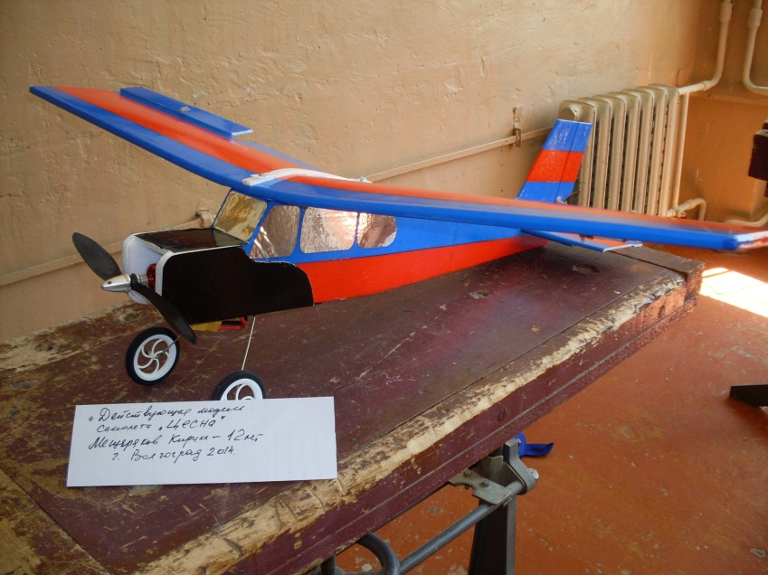
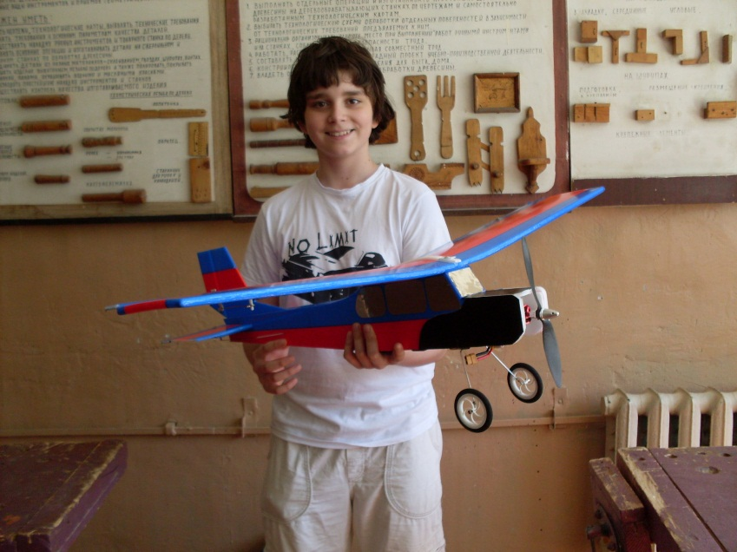
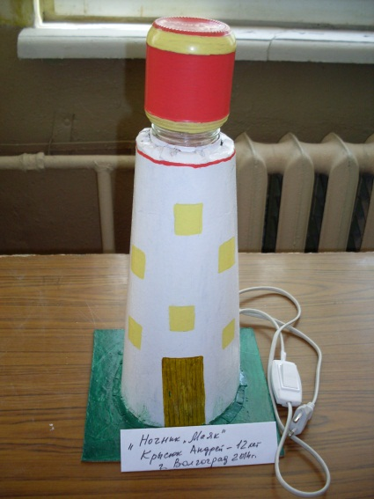
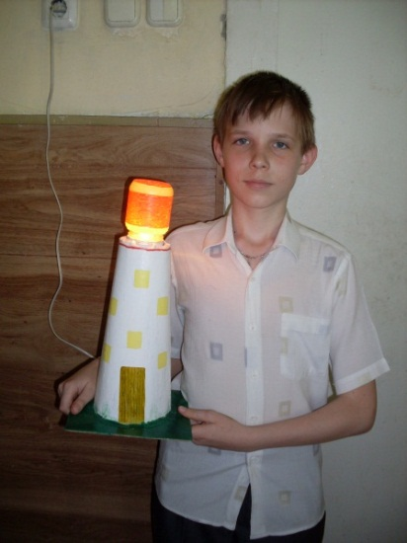
Проектные работы учеников 6и класса
Действующая радио управляемая модель самолета «Цесна» - Мещеряков Кирилл
Действующая модель светильника ночника «Маяк» - Крысюк Андрей

Slide 12
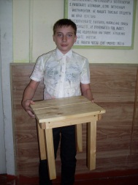
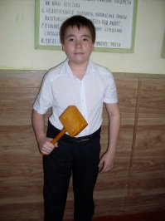
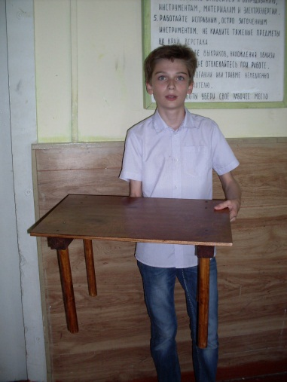
Столярные изделия учеников 6и класса
Киянка – Сеитов Марат Стул – Пюро Слава
Журнальный столик – Передунов Игорь, Шурыгин Антон

Slide 13
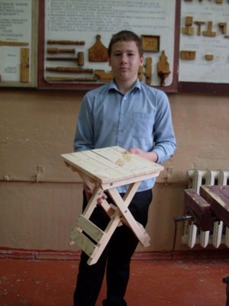
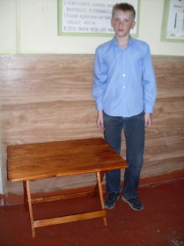
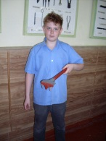
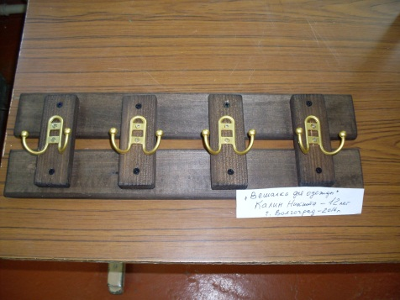
Раскладной стул – Поковырин Никита Раскладной стол – Березняк Саша
Рыхлитель для огорода – Гриднев Гриша Вешалка для прихожей – Калин Никита

Slide 14
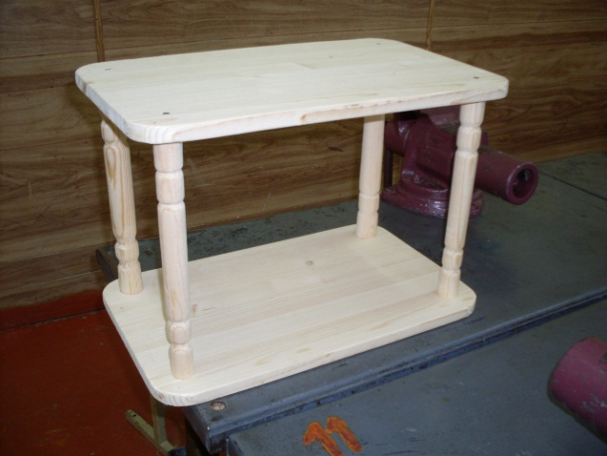
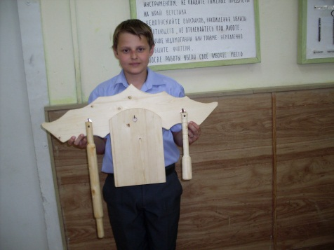
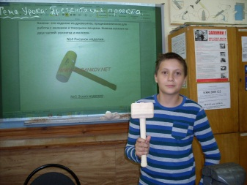
Столярные изделия 6а класса
Полка для кухни – Гордашов Магомед
Кухонный набор – Соломонов Миша Киянка – Шумейко Илья

Slide 15
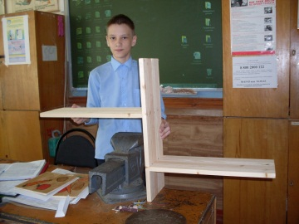
Разделочная доска, лопаточки – Агарков Артем 6в класс
Полка для учебников – Кривошеенко Игорь 6г класс

Slide 16
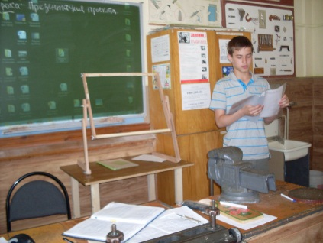
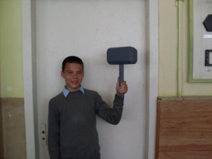
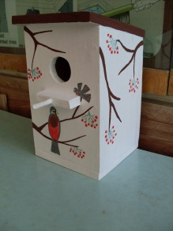
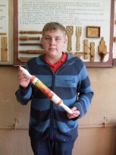
Проектные работы учеников 7 класса
Станок для вышивания – Журавлев Саша Молот Тора – Кащеев Денис
Скворечник – Чепусов Павел Сувенирная скалка – Ананьев Даниил

Slide 17
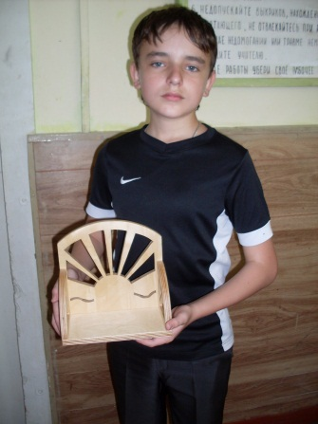
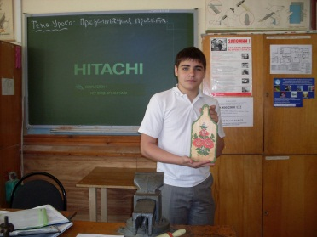
Стол подставка под цветы – Астрелин Саша
Декоративная полка – Маматказин Карим
Разделочная доска – Азарьев Адам
Школьный органайзер – Шейх Дэниил

Slide 18
Кухонный набор – Козлов Кирилл
Парусник – Алексеенко Никита
Макет танка – Скоробогатов Артем
Бельбоке – Нефедов Валентин

Slide 19
Используемые ресурсы 1. Рисунки с учебного пособия «Самоделки школьника». Просвещение 1977г. Тарасов Б.В. 2. Фото учащихся МОУ СОШ №33 г. Волгограда Желаем Вам творческих успехов

